Slide 1
Core

Slide 2
Le conteneur Spring
Le conteneur se charge de créer les instances, de les configurer et de gérer les objets requis par l'application
  Comme ces objets interagissent, généralement un objet possède des dépendances qui vont aussi être gérées par le conteneur.
Le conteneur peut donc être vu comme une fabrique évoluée qui gère le cycle de vie des objets et la gestion de leurs dépendances
L'interface org.springframework.beans.factory.BeanFactory définit les fonctionnalités de base du conteneur
Le conteneur essaie selon la configuration de créer les instances le plus tardivement possible : cependant, les singletons sont par défaut créés au lancement du conteneur.
Chaque bean géré par Spring possède un ou plusieurs identifiants uniques.
La ou les instances d'un bean sont créées par Spring selon la configuration soit sous la forme d'un singleton (instance unique) ou de prototype (une instance est créée à chaque demande au conteneur)

Slide 3
Obtenir une instance du conteneur
Spring propose plusieurs classes qui encapsulent le conteneur.
Il existe deux interfaces principales pour le conteneur selon les fonctionnalités souhaitées :
  org.springframework.beans.factory.BeanFactory
    définit les fonctionnalités de base de conteneur.
  org.springframework.context.ApplicationContext
    propose quelques fonctionnalités supplémentaires comme une gestion d'événements et de ressources
Pour ces deux interfaces, Spring propose plusieurs solutions pour charger son fichier de configuration.

Slide 4
XmlBeanFactory
La classe XmlBeanFactory permet d'instancier le contexte et de charger sa configuration à partir du contenu d'un fichier de configuration XML.
  BeanFactory factory = new XmlBeanFactory(new FileSystemResource("c:/beans.xml"));
Il est aussi possible d'utiliser la classe ClassPathResource.
  XMLBeanFactory factory = new XMLBeanFactory(new ClassPathResource ("appContext.xml"));

Slide 5
BeanFactory
L'interface BeanFactory décrit les fonctionnalités de base du conteneur
  getBean : factory
  containsBean

Slide 6
getBean
getBean est la factory, elle possède plusieurs surcharges
  Object getBean(String)
    Obtient l'instance du Bean par son nom
    Cast obligatoire
    Historique
  T getBean(Class<T>)
    Obtient l'instance par son type
    Générique
    Non unique
  T getBean(String, Class<T>)
    Obtient l'instance, par le nom et le type

Slide 7
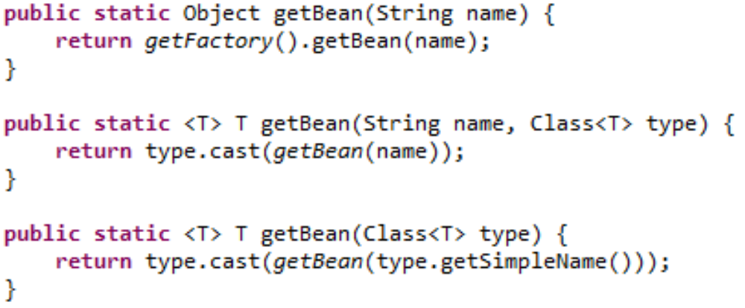
Factory générique
Permet de typer la factory
Le nom du Bean doit être le nom d’une classe ou d’une interface

Slide 8
ApplicationContext
L'interface ApplicationContext hérite des interfaces BeanFactory et MessageSource.
Elle est facultative
Elle ajoute des fonctionnalités permettant notamment l'accès aux ressources et une gestion d'événements.
Dans un contexte Web, son implémentation permet d'accéder au ServletContext

Slide 9
ClassPathXmlApplicationContext
Implémente ApplicationContext
ApplicationContext context = new ClassPathXmlApplicationContext(new String[] {"context.xml"});

Slide 10
FileSystemXmlApplicationContext
Implémente ApplicationContext
ApplicationContext context = new FileSystemXmlApplicationContext("appContext.xml");

Slide 11
ApplicationContext et le Web
La classe org.springframework.web.context.ContextLoaderListener est utilisée pour charger le ou les fichiers de configuration de l'application web.
  Le paramètre contextConfigLocation permet de préciser le ou les fichiers de configuration à utiliser.
  Plusieurs fichiers peuvent être précisés en utilisant un espace, une virgule ou un point virgule comme séparateur.
  Il est aussi possible d'utiliser des motifs par exemple /WEB-INF/*Context.xml pour désigner tous les fichiers finissant par Context.xml dans le répertoire WEB-INF ou /WEB-INF/**/*Context.xml pour désigner tous les fichiers finissant par Context.xml dans le répertoire WEB-INF et tous ses sous-répertoires.
Si le paramètre contextConfigLocation n'est pas défini, le listener ou la servlet utilisent par défaut le fichier /WEB-INF/applicationContext.xml.

Slide 12
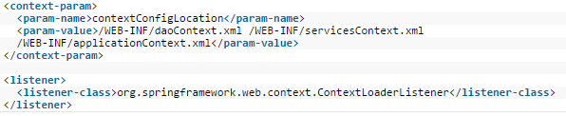
XmlWebApplicationContext
Charge la définition du contexte à partir d'un fichier XML contenu dans une application web
Le listener ContextLoaderListener doit être configuré

Slide 13
Accès à getBean
ApplicationContext dérive de BeanFactory
Fonction donc de la même manière que BeanFactory
Possède des évènements supplémentaires

Slide 14
Factory
Méthode Object getBean(string name)
  Name = id
  A invoquer sur la BeanFactory

Slide 15
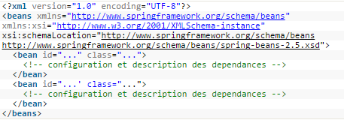
Le fichier de configuration

Slide 16
Création d'un Bean
Chaque objet géré par le conteneur est défini dans <bean>.
La définition d'un objet doit contenir au minimum un identifiant et le nom pleinement qualifié de sa classe
Il peut aussi contenir :
  une portée (scope)
  les arguments à fournir au constructeur
  les valeurs de propriétés, des méthodes d'initialisation et de destruction
  des paramètres sur le mode de gestion du cycle de vie de l'objet, ...

Slide 17
Création d'un Bean
Chaque objet géré par le conteneur doit avoir au moins un identifiant unique qui permet d'y faire référence notamment dans les dépendances.
Cet identifiant peut être fourni grâce à l'attribut id
Si aucun identifiant n'est défini pour un objet, le conteneur va lui en assigner un par défaut
Par convention, l'identifiant d'un objet commence par une minuscule
<bean id="monBean" class="formation.MonBean" />

Slide 18
Création d'un Bean
L'attribut name permet de fournir plusieurs identifiants pour un objet, chacun étant séparé par une virgule ou un point virgule.
L'attribut class permet de préciser le nom pleinement qualifié de la classe qui sera utilisée pour créer une nouvelle instance de l'objet.
Par défaut, le conteneur invoque un constructeur vide pour créer une nouvelle instance

Slide 19
Factory-method
Il est possible de demander l'instanciation en invoquant une méthode statique de la classe qui agit comme une fabrique
Le nom de la méthode statique est précisé avec l'attribut factory-method
Cette méthode statique doit appartenir à la classe car le conteneur va l'invoquer pour obtenir une instance
<bean id="monBean" class="formation.MonBean" factory-method="createInstance"/>

Slide 20
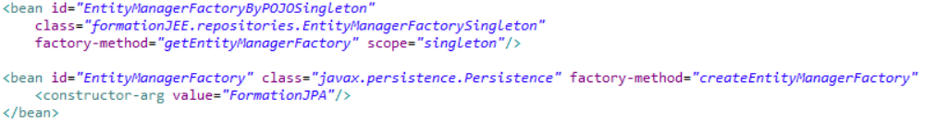
Factory-method
Permet de créer une Bean par une méthode factory et non par un constructeur
  Permet d’appeler ses propres factories
  L’appel est statique
  Les paramètres de la méthodes sont mis dans constructor-arg

Slide 21
Factory-bean
Il est aussi possible de demander au conteneur d'invoquer une fabrique pour créer une nouvelle instance
  Dans ce cas, l'attribut class ne doit pas être renseigné
L'attribut factory-bean doit préciser l'identifiant de l'objet géré par le conteneur qui encapsule la fabrique et l'attribut factory-method doit préciser le nom de la méthode à invoquer

Slide 22
Factory-bean
<bean id="monBeanFactory" class="formation.MonBeanFactory"/>
<bean id="monBean" factory-bean="monBeanFactory" factory-method="creerInstance"/>
Très utile pour les factories non statiques tel que l'EntityManagerFactory de JPA

Slide 23
Alias
<alias name="idDuBean" alias="aliasDuBean"/>

Slide 24
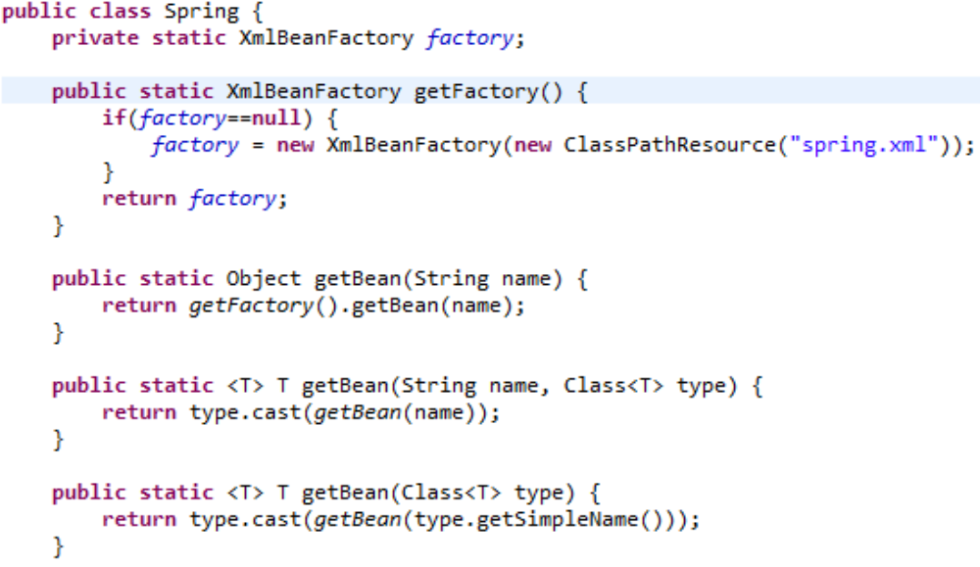

Spring.java

Slide 25
Scope
Un bean géré par le conteneur possède une portée (scope).
Pour un usage général, Spring propose 2 portées :
  singleton
  prototype
    chaque fois qu'une instance du bean sera demandée, le conteneur va créer une nouvelle instance
Spring propose d'autres portées notamment celles dédiées aux applications web (request, session et global-session).
La portée est définie dans le fichier de configuration en utilisant l'attribut scope du tag <bean>
Par défaut, les beans ont une portée singleton

Slide 26
Lazy Loading
Le comportement par défaut du conteneur est d'instancier les singletons lors de son initialisation
Il est possible de demander l'instanciation lors de la première utilisation en utilisant l'attribut lazy-init du tag <bean> avec la valeur true.
Il est possible de préciser l'attribut lazy-init de chaque bean en utilisant l'attribut default-lazy-init du tag <beans>
<beans default-lazy-init="true">

Slide 27
Fichier de propriétés
Chargement du fichier de propriétés
<bean class="org.springframework.beans.factory.config.PropertyPlaceholderConfigurer">
<property name="location" value="classpath:jdbc.properties"/>
</bean>
Ou
<context:property-placeholder location="classpath:jdbc.properties"/>

Slide 28

Utilisation des propriétés

